Slide 1
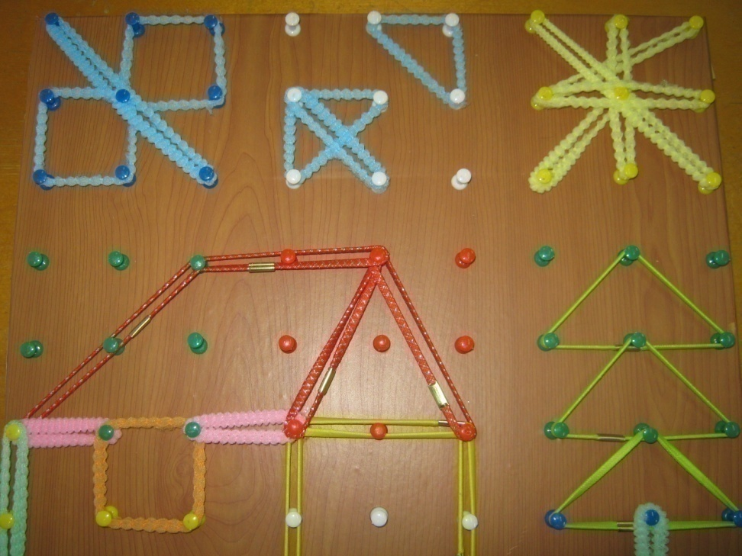
Муниципальное бюджетное дошкольное образовательное учреждение
«Детский сад № 22 комбинированного вида»
Дидактическая игра
«Веселые резинки»
Автор: Сысуева Н.В.

Slide 2
Актуальность
Истоки способностей
И дарований детей – на кончиках пальцев
В.А.Сухомлинский
Еще век назад Мария Монтессори заметила, что развитие речи и интеллекта тесно связано с тем, насколько сформировано моторное развитие ребенка. Ученые-физиологи подтвердили практическое наблюдение, установив, центры головного мозга, отвечающие за движение пальцев и за речь, расположены близко друг к другу. И проекция кисти руки занимает почти треть площади участка коры головного мозга, отвечающей за двигательную активность. Стимуляция центра, отвечающего за движение пальцев, приводит к активизации процессов в речевом центре. Таким образом, развитие ловкости пальчиков нужно нам не только для того, чтобы правильно держать ложку и карандаш, но и в первую очередь для того, чтобы у малыша происходило правильное и более быстрое формирование речевых навыков.
Дети, которые регулярно выполняют упражнения на развитие
мелкой моторики, раньше начинают говорить, у них быстрее
формируется правильная речь .
Под влиянием речи перестраиваются психические процессы ребенка – восприятия, мышления, память.
А так как основной вид деятельности в дошкольном возрасте – игра,
то необходимо использовать развивающие дидактические игры.

Slide 3
Игра «Веселые резинки»
Игра предназначена для детей 4-5 лет с речевыми нарушениями. Применяется в образовательной области
«Познавательное развитие», «Речевое развитие».
Преимущества этой игры :
простота, многофункциональность, доступность.
Материалы для этой игры легко найти, и они абсолютно безопасны.

Slide 4
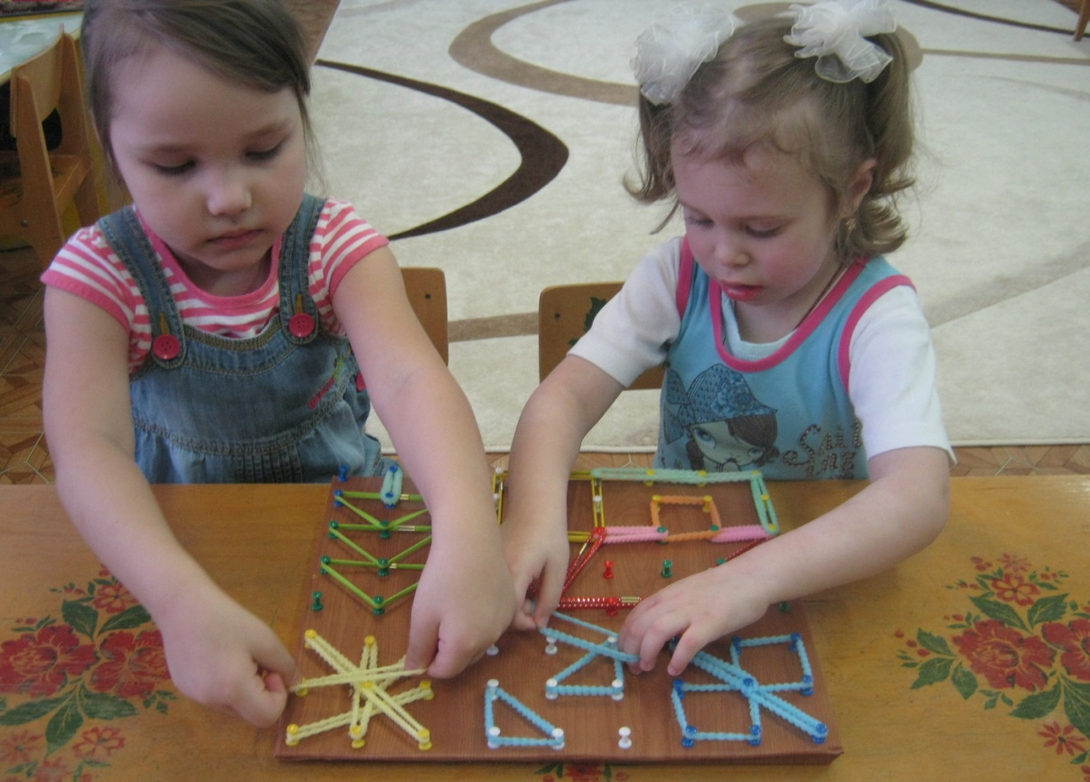
Солнце, елочка и дом,
Скоро мы гулять пойдем.

Slide 5
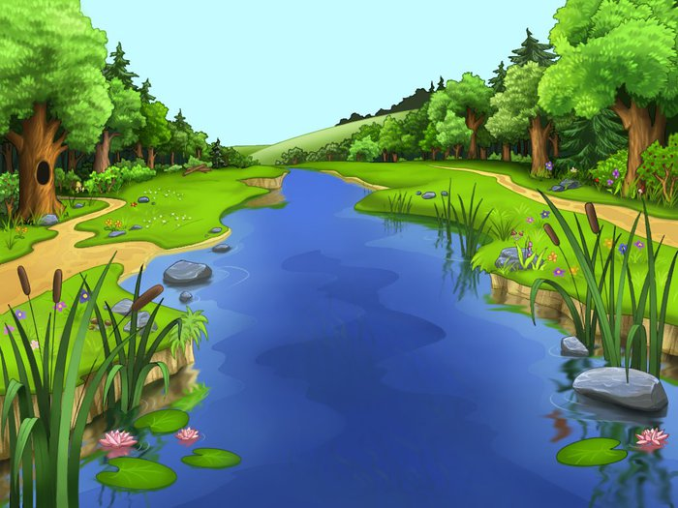
Эти лодочки весной Пустим на воду с тобой, Понесет течение К новым приключениям.

